Slide 1
04/21 程設(一)實習課
1091734 陳孟淵
1091635 江佳恩

Slide 2
作業不要抄襲!!!

Slide 3
檔案命名規則
名稱中不可以含有\*?」<>|等字元
盡量不要有空格 (ex. 1091234 1.cpp)
副檔名之前盡量不要有. (ex. 1091234.test1.cpp)
檔案總管 > 檢視 > 顯示 > 副檔名 (可避免雙重副檔名)
Notes:
Win +

Slide 4
如用visual studio專案 -> 從專案中找出.cpp上傳

Slide 5
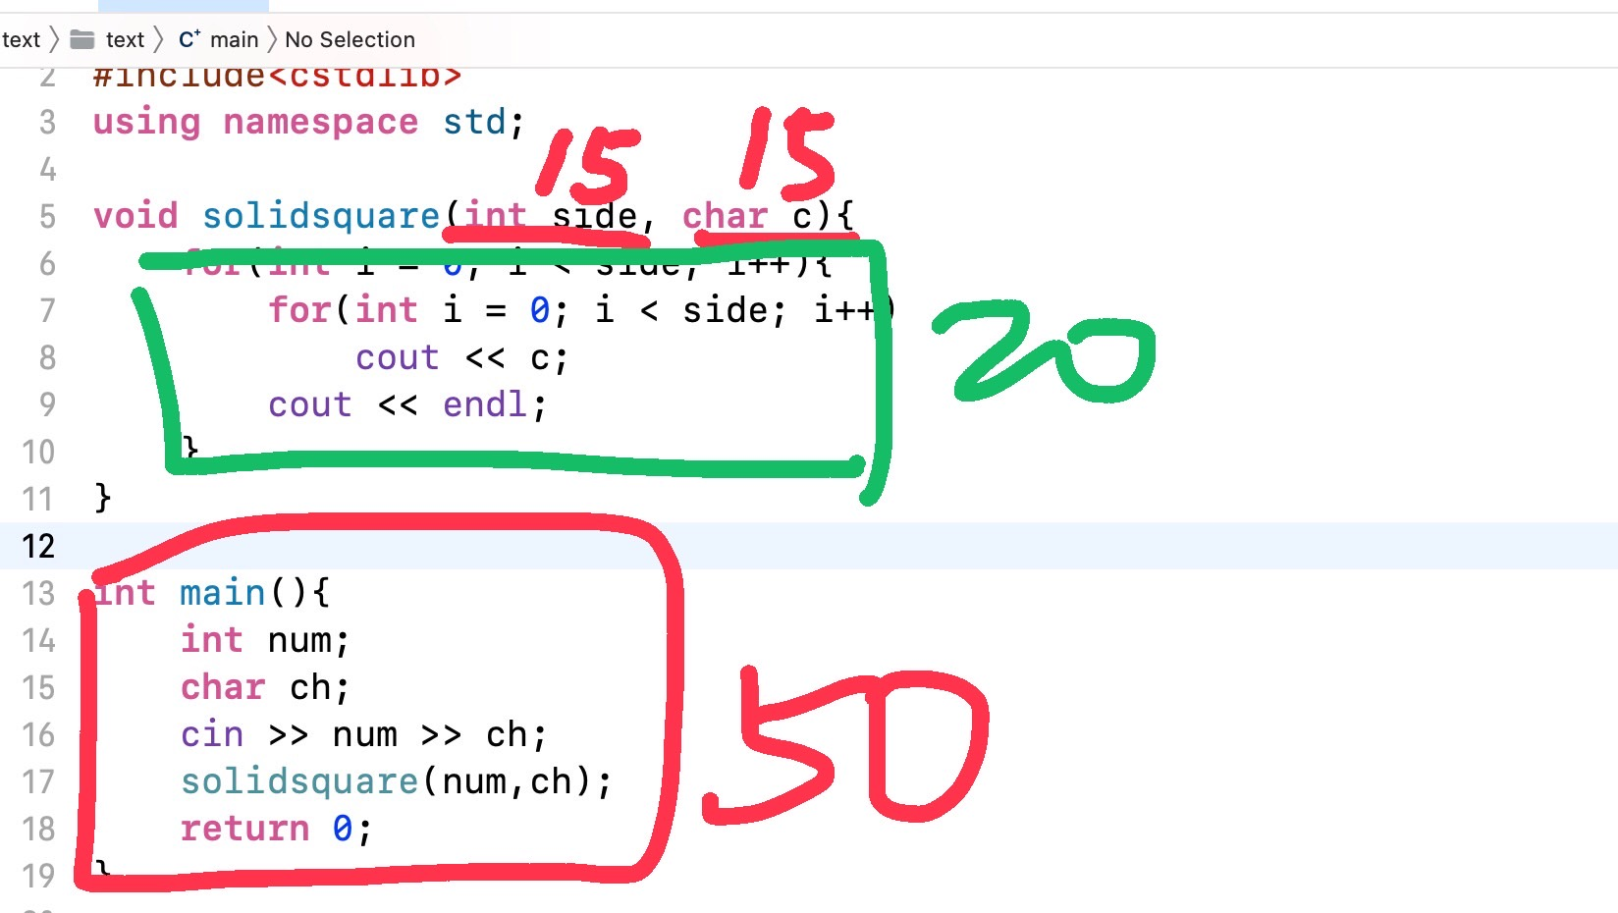

Slide 6
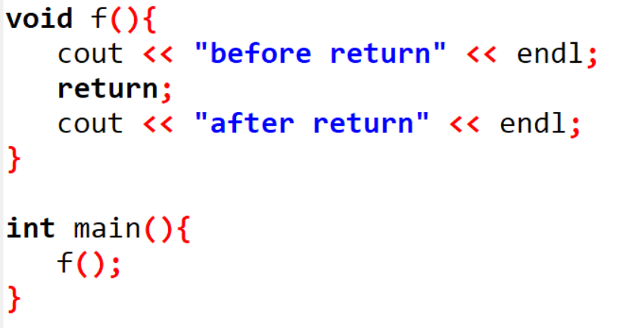
函數 補充
在函數中，return 可中斷函數
函數可以沒有參數

Slide 7
遞迴(函數呼叫自己)
常用於
1.未知長度的探索問題 (遍歷容器)
2.最終解可由子問題解推得
設定條件
遞迴情況(Recursive case): 子問題仍需遞迴求解
基本情況(Base case): 觸底(截止條件) //記得寫，避免無限遞迴
分治法步驟 (運作過程)
分解: 將問題分解為子問題
解決: 求子問題的解
合併: 將子問題的解合併
Notes:
應用遞迴在每層求解
用分治步驟了解遞迴實際運作

Slide 8
練習一
n! = n * (n-1) * (n-2) * … * 1 // 0!= 1
寫一函式，計算n階層。
想想看，需要哪些情況或條件?
-->拆解成子問題
n!
n
*
(n-1)!
1.遞迴情況: 當f(n) > 0
2.基本情況: 當f(n) == 0

Slide 9
子問題
0! = 1
1! = 1 * 0! = 1
2! = 2 * 1! = 2 * 1 * 0! = 2
3! = 3 * 2! = 3 * 2 * 1! = 3 * 2 * 1 * 0! = 6
.
.
.

Slide 10
階層遞迴公式
1 n = 0
n! = {
n * (n – 1)! n > 0
基本情況
遞迴情況

Slide 11
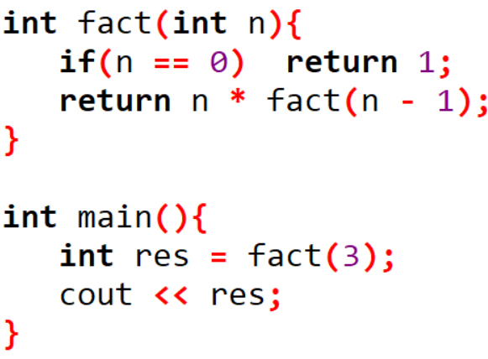

Slide 12
練習二- 費氏數列
寫一函式，計算費氏數列第n個數的值
1、 1、 2、 3、 5、 8、 13、 21、 34、 55、 89、 144、 233、 377
1 n = 1
f(n) = { 1 n = 2
f(n-1)+f(n-2) n >= 3

Slide 13
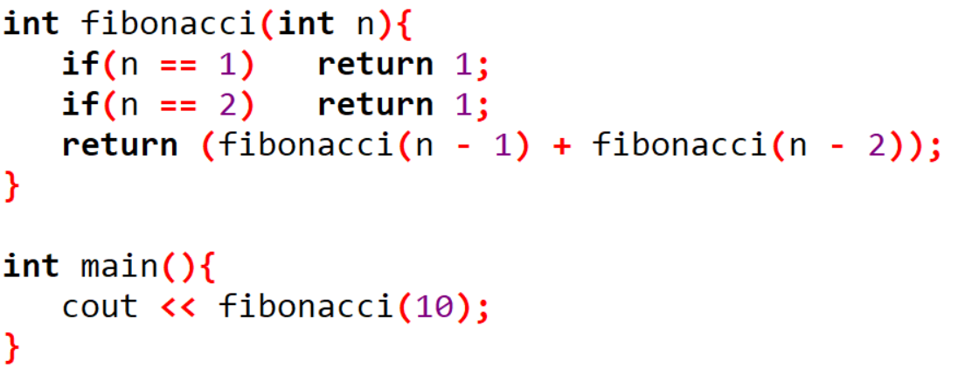

Slide 14
練習三
寫一函式，回傳兩數的最大公因數。
a b = 0
gcd(a, b) = {
gcd(b, a%b) b != 0

Slide 15
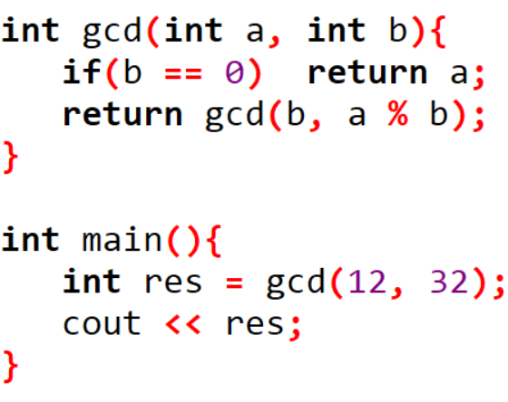

Slide 16
課堂練習
假設你正在爬樓梯。需要爬 n 階才能到達樓頂。你每次可以爬 1 或 2 個台階。請問有多少種不同的方法可以爬到樓頂？
輸入： 3
輸出： 3
解釋： 有三種方法可以爬到樓頂。
1 階 + 1 階 + 1 階
1 階 + 2 階
2 階 + 1 階
10
=89
9
8
8
7
Notes:
要爬到第10階，一定是從第8或第9階上來…

Slide 17
1 n = 1
f(n)= { 2 n = 2
f(n-1)+f(n-2) n > 2

Slide 18
